Slide 1
Bu proje Avrupa Birliği ve Türkiye Cumhuriyeti tarafından finanse edilmektedir.
ULAŞTIRMA VE LOJİSTİK MESLEKİ EĞİTİM
LOJİSTİK BELGELER
(DİĞER İŞLEMLER)
Öğr.Gör.Selim TAKUR
Bu yayın Avrupa Birliği ve Türkiye Cumhuriyeti’nin mali katkılarıyla hazırlanmıştır. Bu yayının içeriğinden yalnızca Iğdır Üniversitesi sorumludur ve bu içerik hiçbir şekilde Avrupa Birliği veya Türkiye Cumhuriyeti’nin görüş ve tutumunu yansıtmamaktadır.

Slide 2
SİGORTA VE FİNANSMAN BELGELERİ
Sigorta Belgesi;
Sigorta belgesi, CIF veya CIP teslim şekline göre yapılan ihracatta söz konusu olmaktadır. İthalatçının verdiği bilgiler ve talimat doğrultusunda ve ithalatçı hesabına ihracatçı tarafından yaptırılmaktadır. Malın satıcı tarafından alıcıya sevki sürecindeki taşıma risklerini kapsar. Sigorta belgeleri malın istenilen riskler kapsamında sigorta edildiğini kanıtlar.
Notes:
CIF; Mal Bedeli, Sigorta ve Navlun Ödenmiş Olarak
CIP; Navlun ve Sigorta Ödenmiş

Slide 3
Sigorta Poliçesi
Sigorta belgelerinin en yaygını sigorta poliçesidir. Bu belge sigorta edilen ile sigorta eden arasında yapılan bir sözleşme olup tarafların hak ve sorumluluklarını gösterir. Sigortadan yararlanacak olan kişinin adına, emrine ya da hamiline düzenlenir. Sigorta kapsamındaki haklar ciro yolu ile başkasına devredilebilir.

Slide 4
Sigorta Belgesi Hazırlarken İhracatçının Kontrol Etmesi Gereken Hususlar (Kontrol Listesi)
Ürün tam olarak açıklanmalıdır (diğer belgelerle tutarlı olacak şekilde).
İşaret ve numaraların doğruluğu kontrol edilmelidir.
Seyahat güzergâhı tam olarak belirtilir. Bu örnekte olduğu gibi Abbeyville/Miami/New York olarak güzergâh belirtilmişse kayıp, New York’ta olmuşsa (son varış yeri olduğu için) sigorta ödenmeyebilir.
Kısa yolculuklarda, nakliye aracının adını yazmak mümkün olmayabilir. Bu durumda nakliye firmasının adı veya taşıyıcının adı yazılır.
Sigorta bedelinin maliyetleri karşılayacak şekilde belirlenmesine dikkat edilmelidir. Bu çerçevede navlun, menşe şahadetnamesi, gözetim raporu almak için yapılan harcamalar da dikkate alınmalıdır.
Sigorta bedeli, değişik risk ve değişik rotalar için farklı olduğundan sigortacı ile birlikte gönderilen mala ilişkin özel koşullar ve gönderilen yere ilişkin riskler kontrol edilmelidir. Gemide bulunan farklı türden seramik, masa örtüsü gibi ürünler aynı yere gönderilseler dahi sigorta açısından farklı oranlar uygulanacaktır.
Sigortacının, malın gönderildiği ülkedeki temsilcisinin bulunduğundan ve talep hâlinde gecikme olmaksızın sigorta talebinin karşılanacağından emin olunmalıdır.

Slide 5
Finansman Belgeleri
Poliçe; Poliçe, belirli bir alacağın belirlenmiş bir tarihte üçüncü bir şahsa veya emrine ödenmesini sağlayan bir senettir. Poliçe üç taraflı ilişkiyi düzenleyen bir senettir. Poliçede üç taraf vardır. Bunlar; poliçeyi düzenleyen (keşideci), poliçeyi ödeyecek olan (muhatap) ve poliçe bedelini tahsil edecek olan (lehtar veya poliçe hamili) dır.

Slide 6
POLİÇE
KEŞİDECİ poliçe Düzenleyen
MUHATAP Poliçeyi Ödeyecek Kişi
Kredi aracı
HAMİL-LEHDAR
Poliçe bedelini tahsil edecek kişi
POLİÇE

Slide 7
Poliçeyi düzenleyen (keşideci)nin hem muhatapla hem de lehtarla ilişkisi vardır. Keşidecinin muhataptan alacağı, lehtara da borcu vardır. Keşideci poliçe düzenleyerek muhatabın da kabul etmesiyle aradan çekilmekte, muhataptan kendisine olan borcundan poliçede yazdığı tutar kadarını kendisinin borcu olan lehtara ödemesini istemektedir.

Slide 8
Poliçenin mecburi şekil şartları:
Senet metninde "Poliçe" kelimesini ve eğer senet Türkçeden başka bir dilde yazılmışsa o dilde poliçe karşılığı olarak kullanılan kelimeyi,
Muayyen bir bedelin ödenmesi hususunda kayıtsız ve şartsız havaleyi,
Ödeyecek olan kimsenin (muhatabın) ad ve soyadını,
Vadeyi,
Ödeme yerini,
Kime veya kimin emrine ödenecek ise onun ad ve soyadını;
Düzenleme tarihi ve yerini,
Düzenleyenin imzasını ihtiva etmelidir.

Slide 9
Aşağıda yazılı hâller dışında yukarıda yazılı unsurları taşımayan bir senet poliçe sayılmaz, adi senet sayılır ve ciro ile devri de mümkün olmaz.
Vadesi gösterilmemiş olan poliçe, görüldüğünde ödenir.
Açıklık bulunmadığı takdirde muhatabın soyadı yanında gösterilen yer, ödeme yeri ve aynı zamanda da muhatabın yerleşim yeri sayılır.
Düzenlenen yeri gösterilmeyen poliçe, düzenleyenin soyadı yanında gösterilen yerde düzenlenmiş sayılır.

Slide 10
Açık Poliçe
Tedavüle çıkarılırken zorunlu şekil şartları tam olmayan, en az keşidecinin imzasını içeren, tarafların aralarındaki anlaşmaya uygun olarak lehtar veya daha sonraki hamiller tarafından tamamlanması kararlaştırılan, doldurulunca unsurları tam bir poliçe hüviyetini kazanan poliçe; açık ya da diğer bir deyişle beyaz poliçe sayılır. Poliçeyi alan ve doldurma yetkisi olan hamil veya hamiller bu poliçeyi aralarındaki anlaşmalara aykırı olarak doldururlarsa bu husus daha sonraki hamillere karşı ileri sürülmez. Bunun anlaşmaya taraf olan hamile karşı ileri sürülebilmesi için onun poliçeyi kötü niyetle iktisap etmiş olması veya iktisabı sırasında kendisine ağır bir kusurun yüklenmesi gerekir.

Slide 11
Poliçede Kabul Şartları
Kabul, muhatabı poliçe ilişkisine sokan ve onu poliçenin asıl borçlusu hâline getiren şartsız ve bağımsız bir taahhüttür. Kabulde geçerli tek şart kısmi kabuldür. Kabul; muhatap tarafından poliçe üzerine "kabulümdür“, “ödeyeceğim“ veya benzeri bir ibare ve atılacak imza ile gerçekleşir. İmza kabulde esaslı şekil şartıdır. Muhatabın sorumluluğunun doğduğu an, kabul için imza attığı an değil kabul edilen senedin kabule arz edene teslim edildiği andır. Muhatap kabulden önce poliçeden sorumlu olmaz

Slide 12
Poliçede Kabul Şartları
Poliçe düzenlendiği andan vadeye kadar kabule ibraz edilir. Vade günü ile vadeyi takip eden iki iş günü içinde senet ödenmek üzere ibraz edilir. Poliçeyi kabule arz, hamil veya senedin zilyedi tarafından gerçekleştirilir. İbraz edilen poliçe kabul edilmez ise ibraz eden hamil veya zilyed bu hususu çekeceği bir kabul etmeme protestosu ile tespit ettirebilir.
Görüldüğünde ödenen poliçeler kabule ibraz edilmez. Kabul için ibraz yeri muhatabın yerleşim yeridir.
Notes:
Zilyet; En basit olarak bir kimsenin taşınır (menkul)veya taşınmaz (gayrimenkul) bir mal üzerindeki fiili hakimiyeti olarak tanımlanabilir. Mülkiyet bir kimsenin eşya üzerindeki hakkını ifade eder.

Slide 13
Poliçede Kabul Şartları
Kabul için ibraz isteğe bağlı olmakla birlikte, bazı hâllerde kabule ibraz mümkün değil, bazı hâllerde ise kabule ibraz zorunludur. Görüldüğünde vadeli poliçeler ile kabule arzın keşideci tarafından belirli bir süre veya tamamen yasaklandığı durumlarda senet kabule arz edilemez. Ancak öte yandan görüldüğünden belirli bir süre ödenecek poliçeler ve ikametgâhlı poliçeler ile keşidecinin kabule arzı zorunlu kıldığı durumlarda senedin kabule arzı mecburidir.

Slide 14
Poliçenin Ciro Edilmesi
Ciro emre yazılı senetlerin içerdiği hakları devretmeye yönelik bir irade beyanı olup bu irade beyanı ile ciranta senet borçlusuna ve ciro edilen kimseye çifte yetki vermektedir.

Slide 15
Poliçenin Ciro Edilmesi
Ciro, yazılı bir devir beyanıdır. Bu beyan senedin arka yüzü veya devamı olan alonj üzerine yapılır. Ciro kayıtsız ve şartsız olmalıdır. Kabulden farklı olarak kısmi ciro batıldır. Bu anlamda ciro şekli olarak tam veya beyaz ciro şeklinde yapılabilir. Tam ciro, ciro edenle ciro edilenin belli olduğu cirodur.

Slide 16
Poliçenin Ciro Edilmesi
Ciro, poliçe lehtarın eline geçtiği andan ödememe protestosunun keşide edildiği veya bu protesto keşide edilmemiş ise yasal olarak keşide edilebileceği vadeyi izleyen iki iş günü içinde iş saatleri bitimine kadar yapılabilir. Vadeden sonra yapılan ciro ise alacağın temliki hükümlerine tabidir.

Slide 17
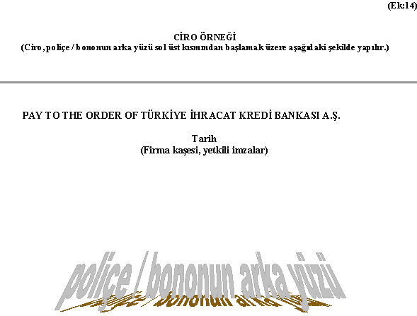

Slide 18
Cironun türleri
Temlik cirosu: Poliçeden doğan hakkın devredilmesi amacı ile yapılan cirodur. Temlik cirosu tam ciro veya beyaz ciro şeklinde yapılabilmektedir. Temlik fonksiyonunun anlamı, temlik cirosu ile poliçe ve poliçeden doğan hakların mülkiyetinin ciro edenden ciro edilene geçmesidir. Temlik cirosu ile poliçeyi elinde bulunduran kişi, düzgün bir ciro silsilesi ile poliçeyi elinde bulundurduğunu belirterek hak sahipliğini kanıtlar.

Slide 19
Cironun türleri
Tahsil cirosu: Tahsil cirosunda ciranta, ciro edilene poliçe bedelini tahsil ve buna bağlı işlemleri yapma yetkisini verir. Tahsil cirosu ancak tam ciro olarak yapılabilir. Bu ciroya ayrıca "bedeli tahsil içindir”, “tevkil içindir” gibi bir ibare eklenir. Senedi tahsil cirosu ile alan kimse ancak yeni bir tahsil cirosu yapabilir, bir temlik veya rehin cirosu yapamaz.

Slide 20
Cironun türleri
Rehin cirosu: Rehin cirosu ile ciro eden, poliçede yerleşmiş olan hakkı ciro edilen kişiye rehnetmektedir. Rehin cirosu da ancak tam ciro şeklinde yapılır. Ayrıca, "bedeli rehindir”, “bedeli teminat içindir” şeklinde bir ibare de bulunur. Poliçeyi rehin cirosu ile alan kişi poliçeyi ciro etmek isterse ancak tahsil cirosu ile devredebilir, temlik veya rehin cirosu yapamaz. Tahsil cirosundan farklı olarak rehin cirosunda poliçeyi devralan, cirantanın temsilcisi değildir. Bu nedenle poliçeyi ciro edene karşı ileri sürülebilecek kişisel defiler kendisine karşı ileri sürülemez.

Slide 21
Cironun uygulanma şekli
Poliçede ciro işlemleri
a) Tam ciro: Tam ciroda, ciranta poliçeyi ciro edeceği kimsenin adını, soyadını ve ödeyiniz ibaresini yazar ve imzalar.
b) Beyaz (açık) ciro: Beyaz ciroda, ciranta, poliçenin arka yüzüne sadece ödeyiniz ibaresini yazar ve imzalar

Slide 22
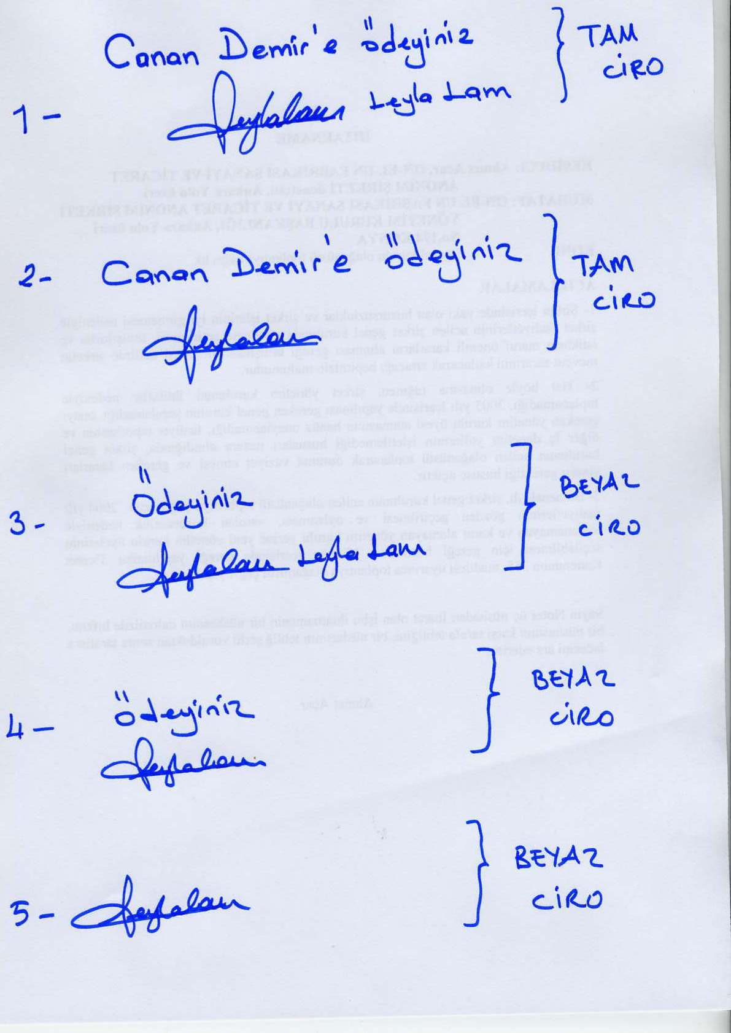
Cironun uygulanma şekli
Poliçede ciro işlemleri
Yazılı beyandır.
İmzayı içermelidir. Sadece imzadan oluşabilir.
Ciro edilen kişi belirtiliyor ise TAM CİRO
Ciro edilen kişi belirtilmiyorsa BEYAZ CİRO

Slide 23
Bono
Bono iktisadi mahiyeti itibari ile kredi vasıtasıdır. Ayrıca ödeme, ispat ve teminat vasıtası olarak da kullanılır. Piyasada bono yerine senet adı da kullanılmaktadır

Slide 24
Bononun Mecburi Şekil Şartları
Senet metninde bono (veya emre muharrer senet) kelimesini ve senet Türkçeden başka bir dilde yazılmışsa o dilde bono karşılığı olarak kullanılan kelimeyi,
Kayıtsız ve şartsız muayyen bir bedeli ödemek vaadini,
Vadeyi,
Ödeme yerini,
Kime ve kimin emrine ödenecek ise onun ad ve soyadını,
Senedin düzenlendiği gün ve yeri
Senedi düzenleyenin imzasını ihtiva etmelidir.

Slide 25
Aşağıda yazılı hâller dışında yukarıda yazılı unsurları taşımayan bir senet bono sayılmaz, adi senet sayılır ve ciro ile devri de mümkün olmaz:
Vadesi gösterilmemiş olan bono, görüldüğünde ödenir.
Açıklık bulunmadığı takdirde senedin düzenlendiği yer, ödeme yeri ve aynı zamanda düzenleyenin yerleşim yeri sayılır
Düzenlenen yer gösterilmeyen bir bono, düzenleyenin ad ve soyadı yanında yazılı olan yerde düzenlenmiş sayılır.

Slide 26
Bonoda Zaman Aşımı
Hamilin Keşideciye karşı 3 yıl
Hamilin cirantaya karşı 1 yıl
Cirantanın cirantaya karşı 6 ay.

Slide 27
Bononun Poliçeden Farkı
Kabul ve kabule bağlı müesseseler bonoda yoktur.
Bono da “bono” veya emre muharrer senet kelimesinin bulunması şarttır.
“ödeyeceğim” şeklinde bir ödeme taahhüdü içerir.

Slide 28
Bono Emre Muharrer Senet
Notes:
Emre muharrer senet; İçinde yazılı olan paranın gene onda yazılı kimseye ya da onun göstereceği birine ödenmesi gereken buyruğa yazılı senet

Slide 29
Doğru / Yanlış
( ) Sigorta belgeleri malın istenilen riskler kapsamında sigorta edildiğini kanıtlamaz
( ) Sigorta belgesi, sigortadan yararlanacak olan kişinin adına, emrine ya da hamiline düzenlenir.
( ) Sigorta bedelinin sigortalanan toplam ürünün maliyetini içermesine gerek yoktur.
( ) Poliçe düzenlenmesinde keşidecinin muhataba borcu, lehtardan alacağı vardır
( ) Vadesi gösterilmemiş olan poliçe, görüldüğünde ödenir.
( ) Muhatabın sorumluluğunun doğduğu an, kabul için imza attığı andır.
( ) Bono; ödeme, ispat ve teminat aracı olarak kullanılamaz.
( ) Bono, vade tarihinden itibaren üç yıl sonra zamanaşımına uğrar
Notes:
1.Y
2.D
3.Y
4.Y
5.D
6.Y
7.Y
8.D

Slide 30
SAĞLIK SERTİFAKALARI
Veteriner Sertifikası
Bitki Sağlık Sertifikası
Helal Belgesi
Koşer Belgesi
Radyasyon Belgesi

Slide 31
1 Veteriner Sertifikası
Canlı hayvanların ve hayvansal ürünlerin (et, süt, yumurta, bal, deri, yün, yapağı, tiftik, bağırsak, sakatat, tırnak, boynuz, kan, kemik ve gübre; deniz ve tatlı su ürünlerinin tuzlanmış, salamura edilmiş, kurutulmuş, füme edilmiş hazır konserve şekilleri, balık yağları vb.) ihraç veya ithal edilebilmesi için sağlıklı olduğuna ve bulaşıcı hastalık taşımadığına dair, gümrük giriş- çıkış kapılarında resmî veteriner hekim tarafından yapılan kontrollerin sonucunu gösteren bir belgedir.

Slide 32
Ülkemizde bu konuda kontrol yapmaya yetkili kurumlar; İstanbul, İzmir, Trabzon, Mersin, Edirne, Gürbulak, İzmit, İskenderun ve Ankara Gümrük Başmüdürlükleri ve bunlara bağlı Gümrük Giriş ve Çıkış Müdürlükleridir.

Slide 33
Canlı hayvan, hayvansal maddeler ve deniz ürünleri ile ilgili yedi ayrı belge bulunmakta olup her biri için yetkili kurumlar tarım il müdürlükleridir.
Canlı hayvanlar için "Hayvanların Orijin ve Veteriner Sağlık Sertifikası"
Hayvansal ürünlerde "Hayvani Maddeler İçin Veteriner Şehadetnamesi
AB'ye yönelik süt ürünleri ihracatında "IMA1 Sertifikası "
Deniz ürünleri için "Model I ve Model II Sertifikaları"dır.
Etler ve yenilen sakatatlar ile insan gıdası olarak kullanılan maddeler için uluslararası orijin ve veteriner sağlık sertifikasını
Deri, yün ve insan gıdası olarak kullanılmayan hayvan maddeleri için uluslararası orijin ve sağlık sertifikasını ifade etmektedir.
Notes:
Model I; taze, soğutulmuş veya dondurulmuş balık, kabuklu deniz hayvanı, taze yumuşakçalar (canlı veya ölü), deniz kestanesi, mürekkep balığı, deniz memelileri, kurbağa ve etleri ile ilgili sağlık sertifikasını; model II; deniz ve tatlı su ürünlerinin tuzlanmış, salamura edilmiş, kurutulmuş, füme edilmiş, hazır ve konserve şekilleriyle, balık yağları ve deniz memelilerine ait ürünlerle ilgili sağlık sertifikasını

Slide 34
İhracatçı, matbu dilekçe, teknik yardım ücretinin yatırıldığına dair makbuz ve Yurt İçi Sevk Raporu ile Koruma ve Kontrol Genel Müdürlüğüne bağlı ihracatla Yetkili Tarım İl Müdürlüklerine müracaat eder. Böylece işlem başlamış olur.

Slide 35
İl Müdürlüğünde, ilgili veteriner ya da kontrolörce Hükümet Genelgesine uygun olarak canlı hayvanlar tartılır, cinsiyetleri tesbit edilir, alıcı ülkelerin talepleri doğrultusunda laboratuvar analizleri yapılarak raporlar düzenlenir. Bu işlemler sonrasında üçer nüsha belge tanzim edilir.

Slide 36
Canlı hayvan ihracatı ve ithalatında kullanılan veteriner sertifikası, "Hayvan İhracına Mahsus Sağlık Raporu (Health Certificate for Animal Export)"dur. Hayvansal ürünler için ise "Hayvani Menşeli Maddeler İçin Veteriner Sağlık Şahadetnamesi (Veterinary Health Certificate for Animal Products)" doldurulur ve bu belge ile ihracat gerçekleştirilir. Bu belgeler, bulunulan ildeki Tarım ve Köy İşleri Bakanlığına bağlı tarım il müdürlüklerinden alınabilir.

Slide 37
İhracı yapılacak hayvansal ürünlerin sağlık sertifikalarının düzenlenmesi için tarım il müdürlüklerine bir dilekçeyle ve ihracı yapılacak ürünün numunesi ile başvurulur.

Slide 38
TARIM VE KÖY İŞLERİ BAKANLIĞI İL MÜDÜRLÜĞÜNE
KOCAELİ
Özellikleri aşağıda belirtilen hayvansal ürünleri yurt dışına ihraç etmek istiyorum.
Muayenesi ile gerekli işlemin yapılmasını arz ederim.
/ /200_
ADRES

Slide 39
2 Bitki Sağlık Sertifikası
İthal veya ihraç edilecek bitki veya bitkisel ürünlerin hastalık veya zararlı haşarat taşımadıklarının giriş- çıkış gümrüklerine kanıtlanması için ihracatçı, Tarım ve Köy İşleri Bakanlığı Tarım İl Müdürlüğü Bitki Koruma Şube Müdürlüğünden temin edebileceği Zirai Karantina Servisi Bitki İhraç Dilekçesini doldurduktan sonra Tarım İl Müdürlüğünden ilgili Bitki Koruma Şube Müdürlüğüne sevk alır.

Slide 40
Üzerine sevk kaydı düşülmüş dilekçe ile tekrar Bitki Koruma Şube Müdürlüğüne başvuruda bulunulduktan sonra, ihraç konusu olan ürünün bir numunesinin, ürünün yüklendiği yerde kontrolör tarafından analizi yapılır. Yapılan analiz olumlu sonuçlanırsa kontrolör bir belge tanzim edip imzalar ve ihracatçıya verir ki bu belgeye “Bitki Sağlık Sertifikası” denir.

Slide 41
Bu belge üç nüsha düzenlenir. Belgenin aslı ihracatçıya verilir ve ihracatçı bu belgeyi ithalatçıya gönderir. Belgenin bir nüshası çıkış gümrük idaresine verilir, diğer sureti ise kontrolün yapıldığı ilgili kurumda kalır. Ancak ihraç konusu mal, yaş sebze ve meyveler grubuna giriyorsa bu malların kontrolünün yapılabilmesi için ihracatçının öncelikle, üyesi olduğu İhracatçı Birliğinin bu amaçla açtığı hesaba "teknik yardim ücreti" yatırması gerekir.

Slide 42
3 Helal Belgesi
Et ithalatında hayvan kesimlerinin İslami kurallara uygun olduğunu ispatlayan belgedir. Bu belge ihracatçının bulunduğu il müftülüğü tarafından düzenlenip verilmektedir

Slide 43
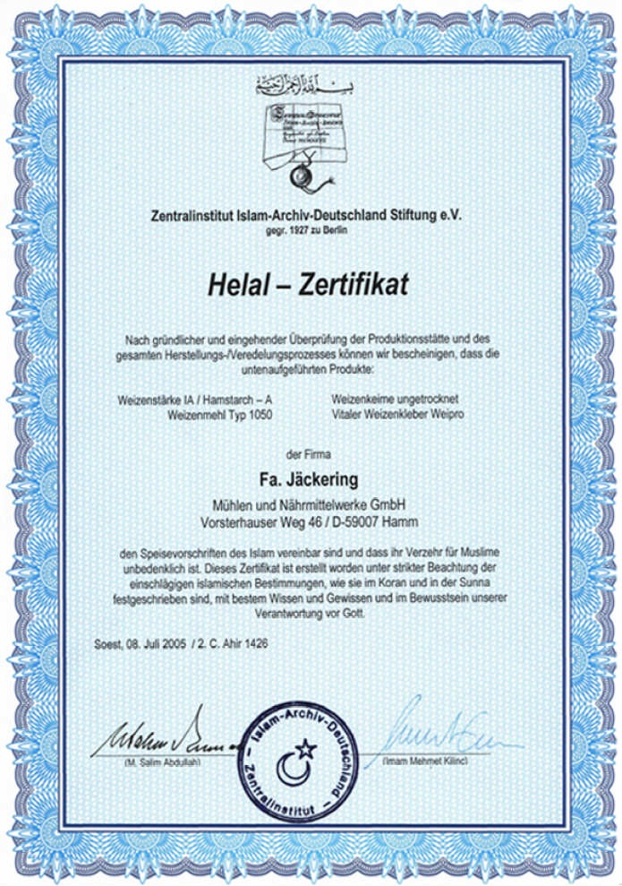

Slide 44
4 Koşer Belgesi
Bir ihraç ürününün Musevi dinine uygunluğunu belgeleyen vesikaya “koşer belgesi” (koşer sertifikası) adı verilir.
İthalatçı tarafından, koşer istendiğinde ihracatçı firmalar Türkiye Hahambaşılığına şahsen veya faksla müracaat eder ve belirttikleri gıda maddeleriyle ilgili koşer sertifikasını ister.

Slide 45
5 Radyasyon Belgesi
İhraç edilecek tarım ürünlerinin hiç radyasyon içermediğini veya kabul edilebilir orandan daha fazla radyasyon içermediğini ispatlayan belgedir. İhracatçı ülkenin bu konuda ölçüm yapmaya yetkili bir resmî kuruluşu tarafından düzenlenip ithalatçıya ulaştırılır. Türkiye'de bu belgeyi düzenlemeye yetkili kuruluş, Türkiye Atom Enerjisi Kurumudur.
AB ülkeleri tarafından, Türk ihracatçı firmalardan, Çernobil nükleer kazası sebebiyle özellikle yaş doğa mantarı için radyasyon belgesi istenmektedir.

Slide 46
Radyasyon sertifikası almak için uygulanacak prosedür şöyledir:
Türkiye Atom Enerjisi Kurumu (TAEK)- Nükleer Araştırma ve Eğitim Merkezi Müdürlüğüne hitaben dilekçe yazılır.
Numune gönderilir.
Analiz ücreti banka dekontu dilekçeye eklenir (Yatırılacak ücret ve banka hesap numaraları, http://www.taek.gov.tr/ustmenu/ucretler.html adresinden öğrenilebilir.). Bankalar arası EFT bilgisayar çıktısı dekont olarak kabul edilmemektedir.
Fatura bilgileri (ithal ve ihraç ürünleri için) dilekçeye eklenir.

Slide 47
